Slide 1
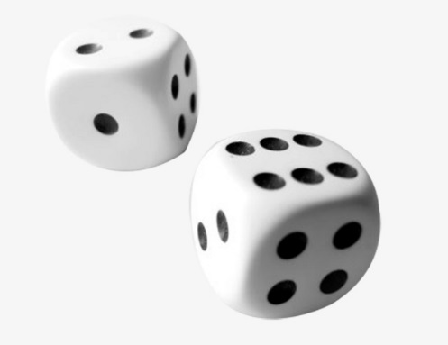
게임제작 프레젠테이션
PASSION조
조장 : 김도엽
조원 : 최장열, 강승원, 배진우, 진재민

Slide 2
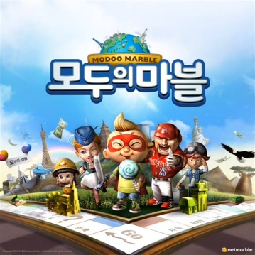
벤치마킹 한 게임 : 모두의 마블
※선택한 이유
보드 게임의 대명사
누구나 즐겁게 할 수 있음
룰이 단순하고 간단함
★지향점
맵을 축소하여 다소 지루함을 억제
역전이 쉽게 일어나도록 구성
팀플레이가 중요함

Slide 3
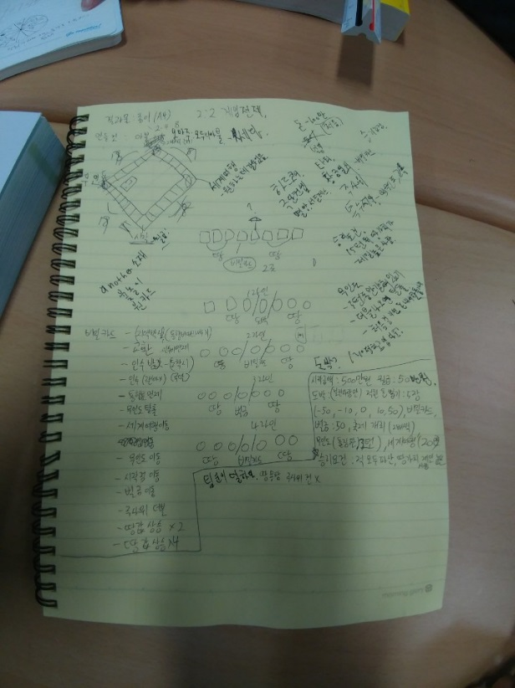
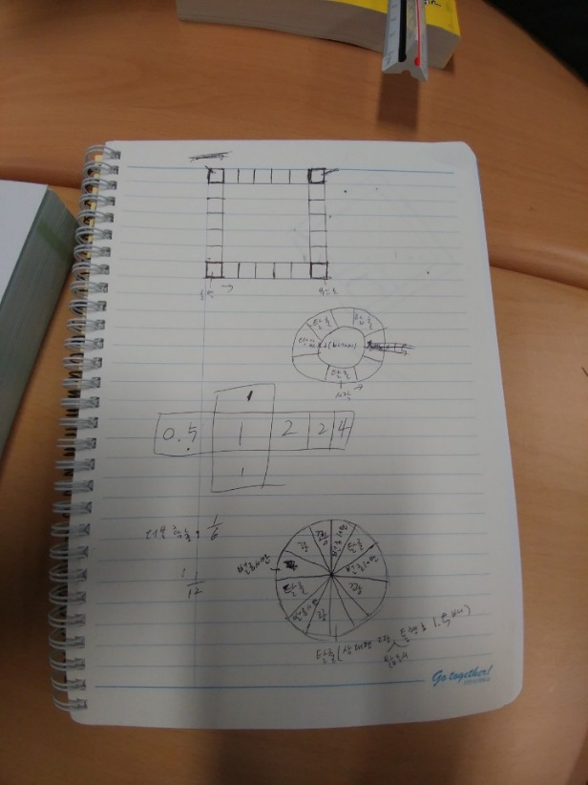
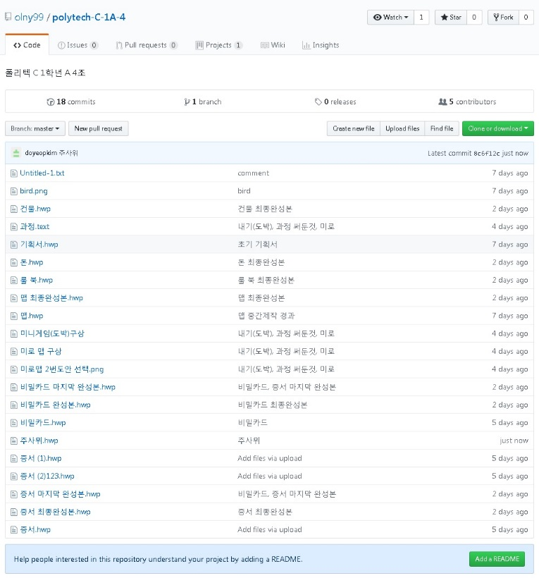
제 작 과 정
구상 및 계획
구체적인 방안
깃허브를 사용하여 자료공유

Slide 4
같은점
시스템
게임 형식이 기존의 마블 시리즈와 매우 흡사
랜드마크 시스템 (계단식 건물건설)
맵구조
비밀 카드(찬스 카드)
출발점에서 월급 지급 및 건물 짓기 가능
무인도 시스템(특수한 조건을 이뤄야 탈출)
세계여행 시스템 (일정 금액을 지불 뒤 원하는 곳으로 이동)

Slide 5
다른점
시스템
맵 축소 및 맵 구성 변경
승리 요건 변경(적 모두 파산, 15턴뒤 땅의 가치가 제일 높은 팀)
무인도 탈출 시스템 → 미니게임 형식
땅 매각 불가능
세계여행 즉시이동
라인 독점 시스템 삭제
관광지 삭제
차별화된 비밀카드
건물 통행 비용보다 건설비용이 높음(수동적 게임성 탈피)
명칭 변경
무인도 → 미로
올림픽 → 축제 등
수도 → 국가

Slide 6
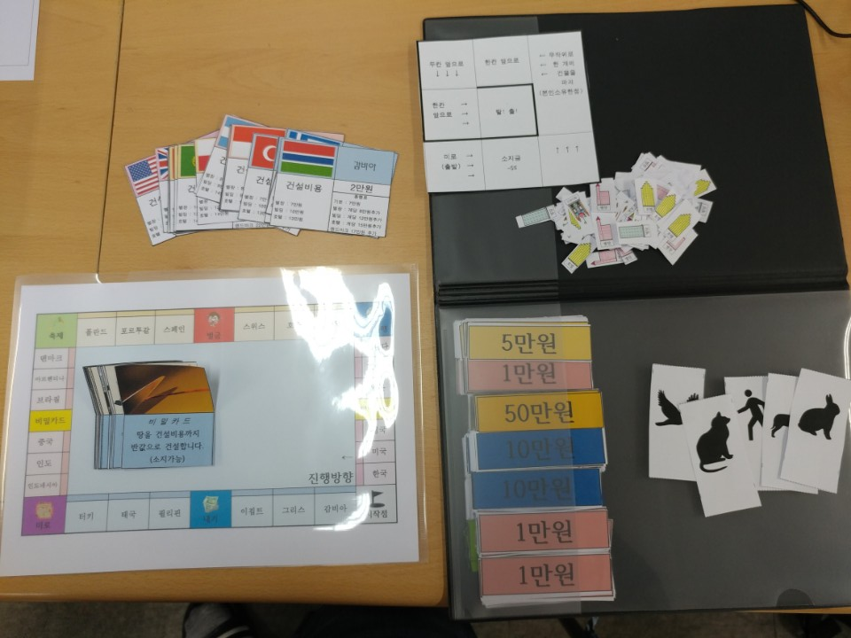
- 결 과 물 -

